Slide 1

Luku x
Luvun otsikko
Luku 5
Euroopan monet kasvot

Slide 2
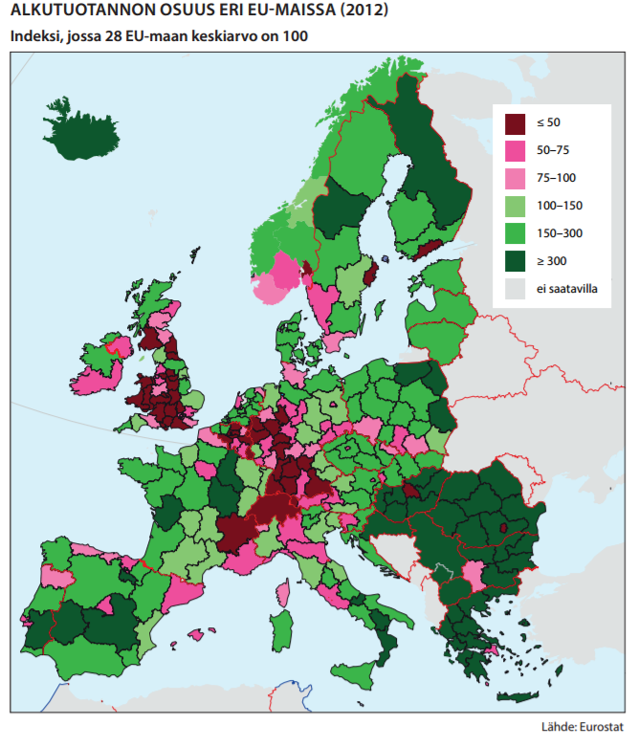
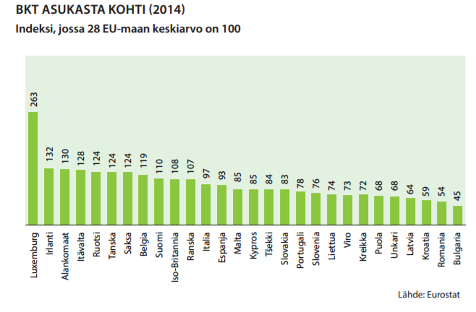
Tutki oheisia kuvioita. Mitä havaintoja kuvioista voit tehdä?

Slide 4
Maissa, joissa on korkea bkt/asukas, alkutuotannon osuus on vähäisempi.

Slide 5
Vastaavasti bkt/asukas on alhainen alueilla, joissa alkutuotannon osuus on suuri.

Slide 6
Valtioiden sisällä on alueellisia eroja kuten esimerkiksi Espanjassa.

Slide 7
Myös Suomessa elintaso on tummanvihreillä alueilla pääosin muun maan keskiarvon alapuolella.
Toisaalta Suomi on harvaan asuttu, ja suuri osa väestöstä asuu alueilla, joissa alkutuotannon osuus on pieni.

